Slide 1

Chào mừng các với đến với tiết Toán – Lớp 2 A
Bài 47: LUYỆN TẬP CHUNG
Tiết 2
  Xin chào tất cả các con!

Slide 2



Khởi động

Slide 3
MÓN QUÀ
BẤT NGỜ
Hướng dẫn

Slide 4
HƯỚNG DẪN
Giáo viên trình chiếu 1 Slide có câu hỏi cho học sinh.
Với mỗi câu trả lời đúng, học sinh được chọn ngẫu nhiên một hộp quà.
CHƠI

Slide 5


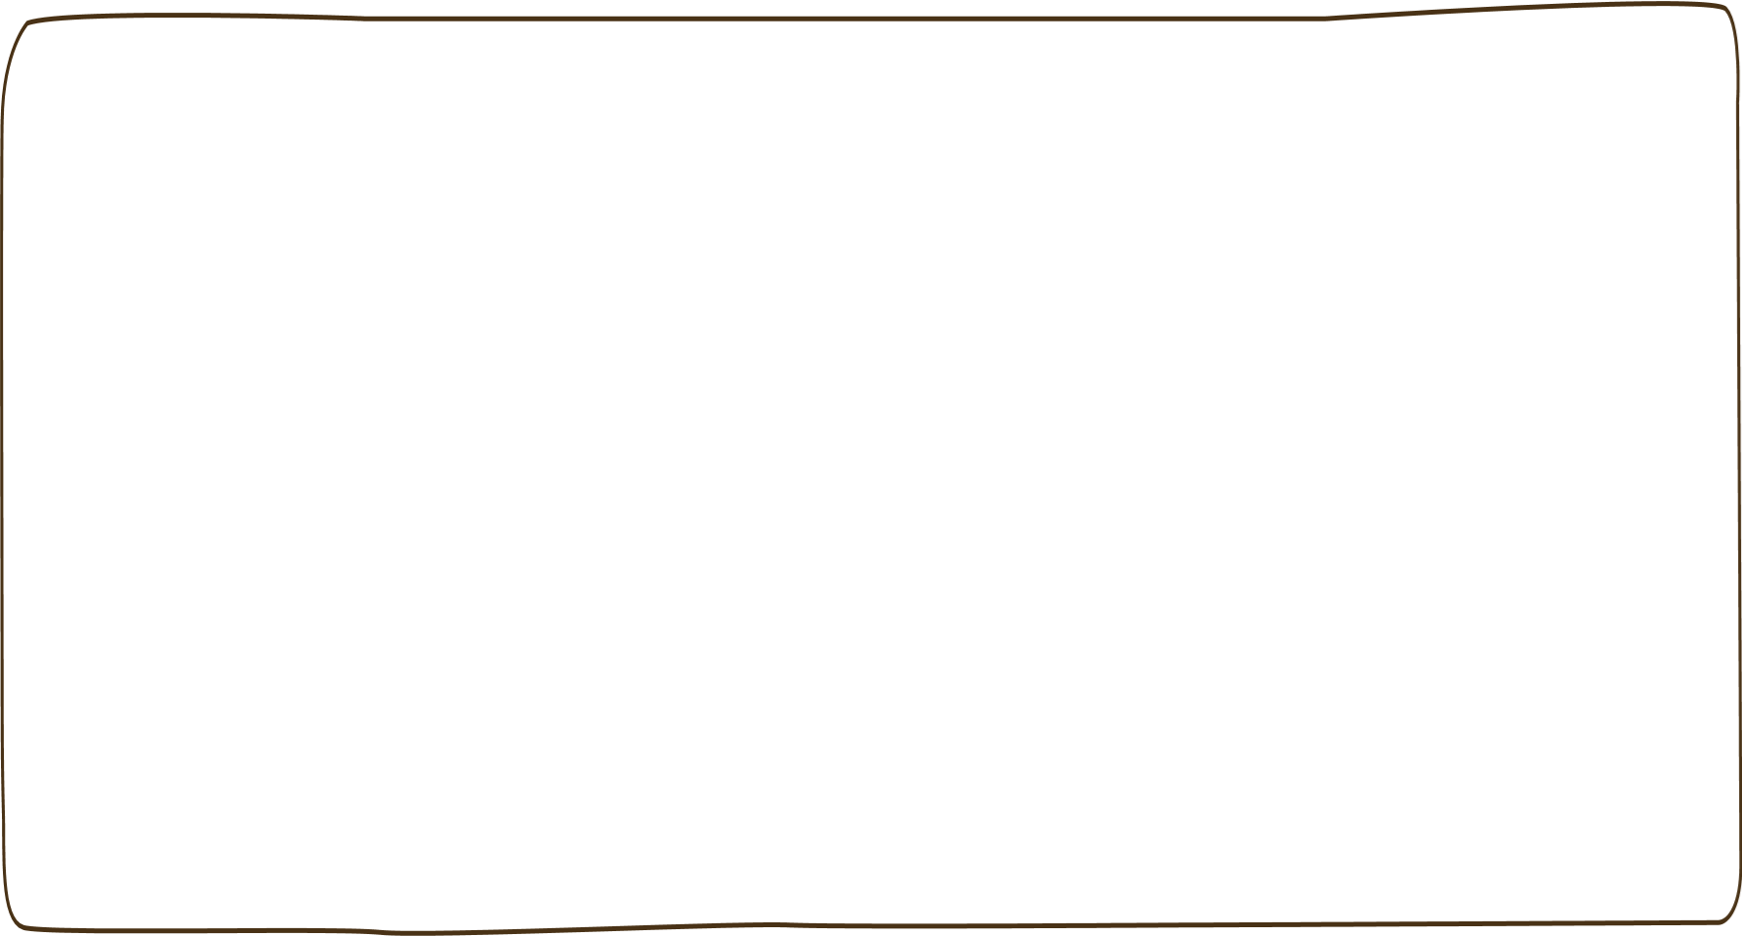
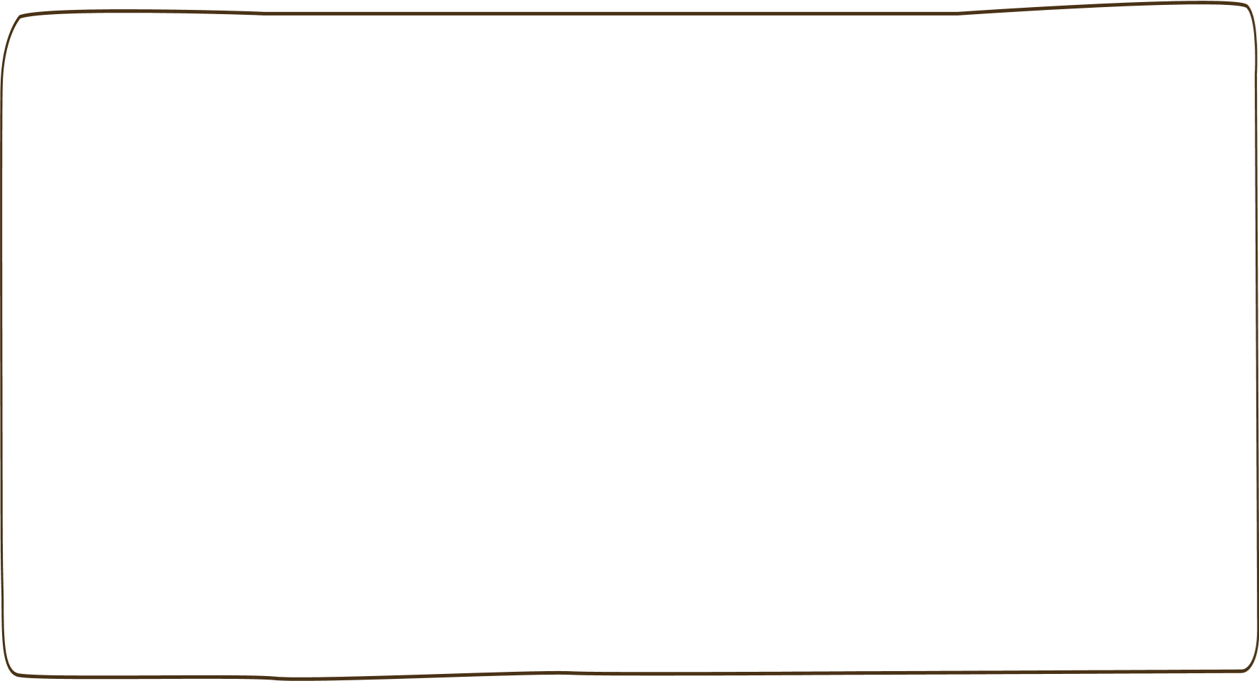





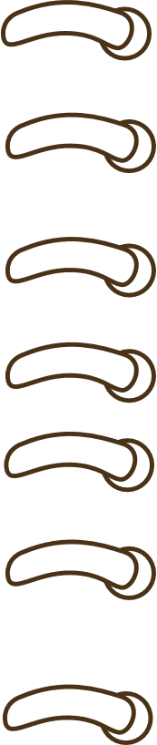







Đọc các số sau:
48 kg, 65kg
Notes:
Bài giảng được thiết kế bởi: Phạm Duyên

Slide 6
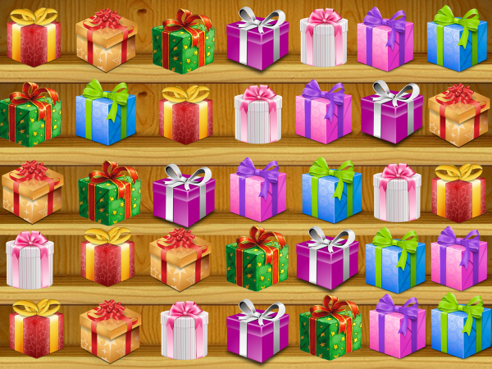

Slide 7





Slide 8
Kể tên một đồ vật có dạng khối lập phương

Slide 10
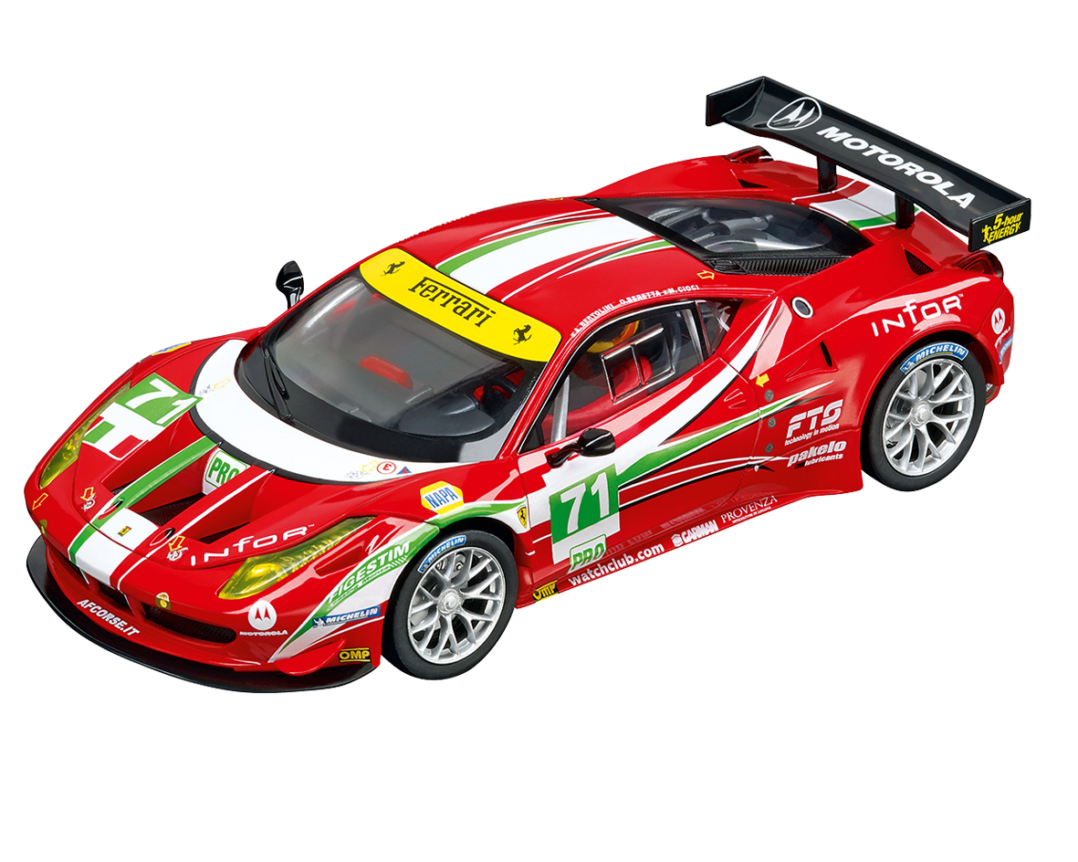
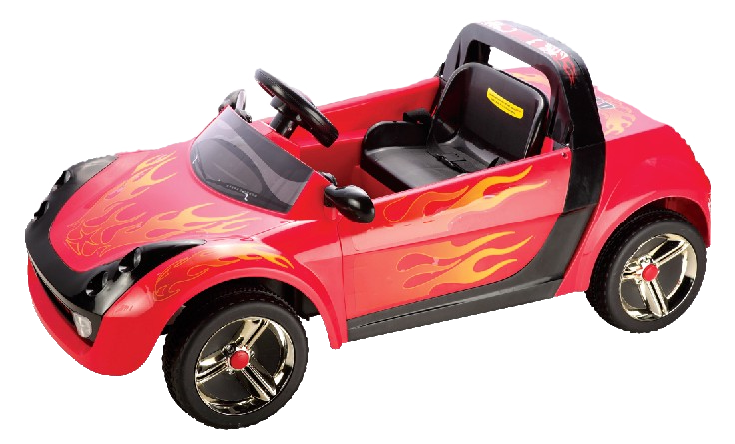

Slide 11
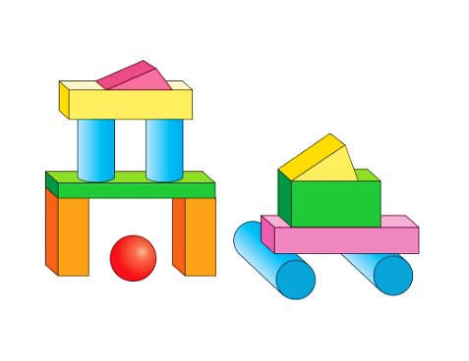
Có ? khối trụ
Có ? khối cầu
4
1

Slide 13
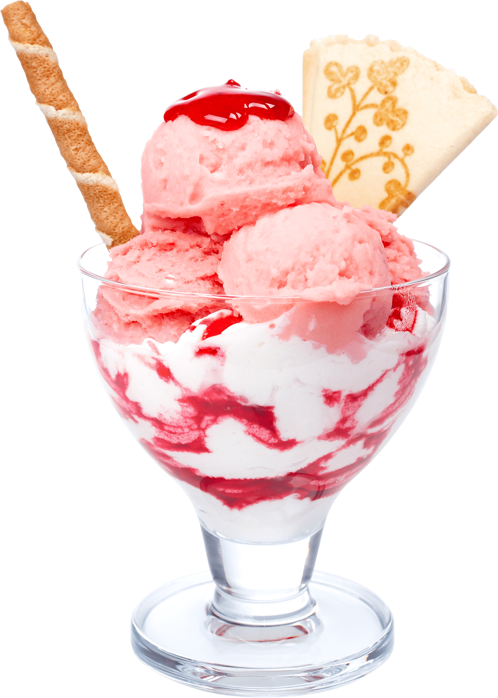

Slide 14

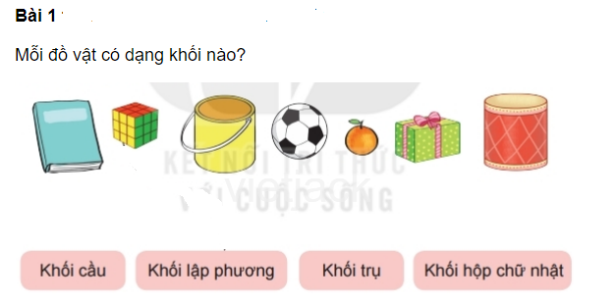

Slide 15

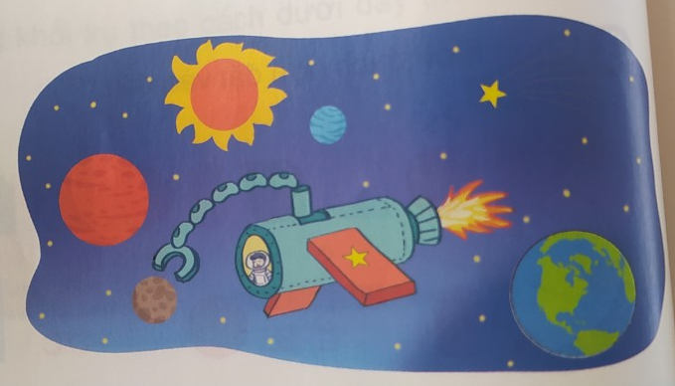
Khối cầu
Khối cầu
Khối cầu
Khối cầu
Khối Trụ

Slide 16
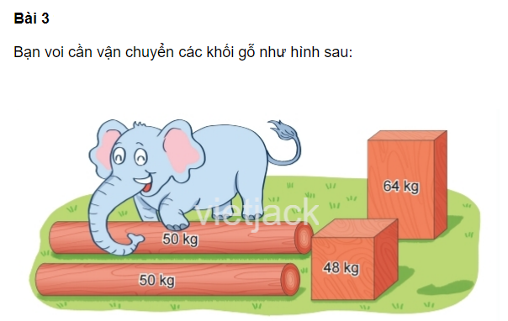
a. Khối gỗ nặng nhất có dạng khối gì?
Khối hộp chữ nhật
b. Bạn voi kéo một khối gỗ có dạng khối trụ và một khối gỗ có dạng khối lập phương. Hỏi bạn voi đã kéo bao nhiêu ki – lô- gam gỗ?
Bài giải
Số ki-lô-gam gỗ bạn voi kéo là:
50 + 48 = 98 (kg)
Đáp số: 98 kg

Slide 17
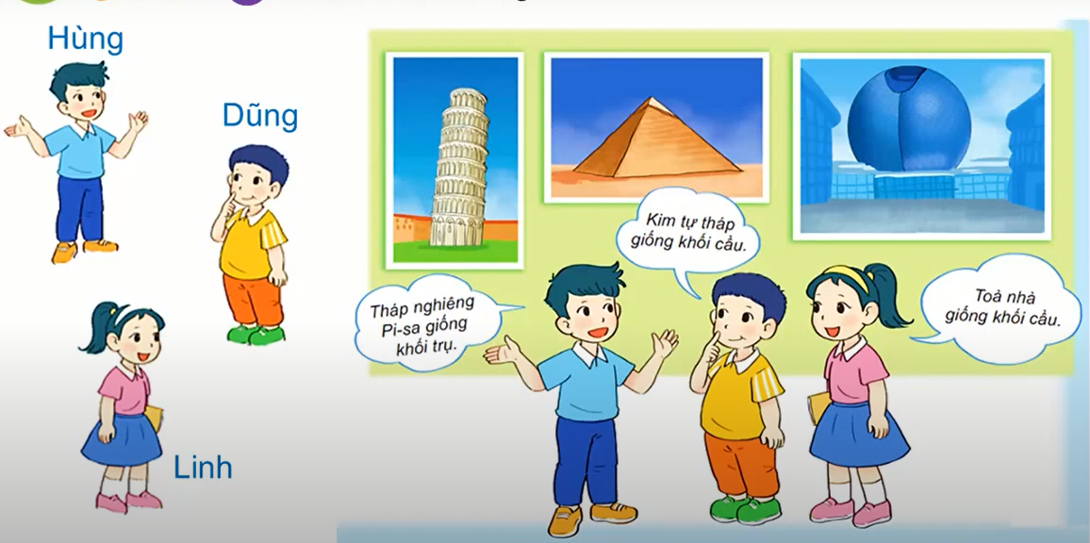
Bài 4: Bạn nào nói đúng?

Slide 18

Hôm nay ta học bài ?
Kể tên các vật có dạng khối cầu em biết ?

Slide 19
Chúc các em vui vẻ

